Slide 1
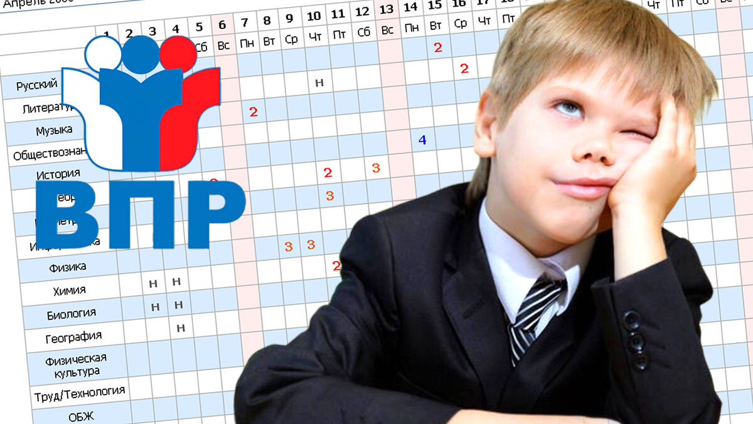
Подготовка обучающихся к
ВПР по литературе в 5-8 классах
Кузнецова Ольга Дмитриевна,
учитель русского языка и литературы
ГБОУ СОШ «ОЦ» с. Кротовка

Slide 2

Цель ВПР:
мониторинг уровня подготовки школьников в соответствии с требованиям федеральных государственных образовательных стандартов по предмету литература.
Задачи:
помочь дальнейшему совершенствованию подходов в преподавании;
определить способы устранения негативных факторов, которые могут пагубно сказаться на освоении материала учениками.

Slide 3

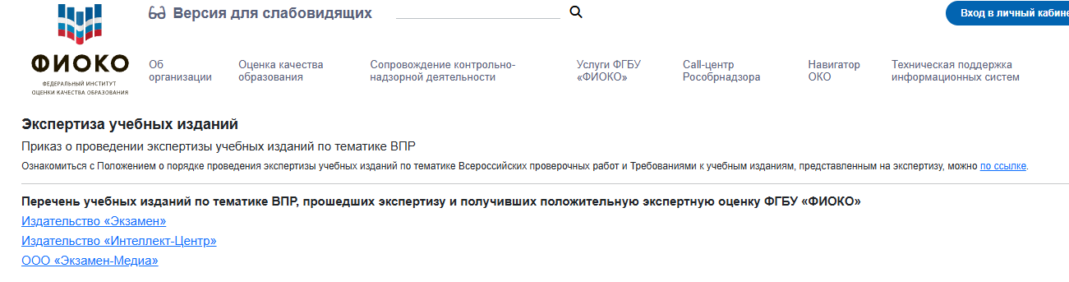
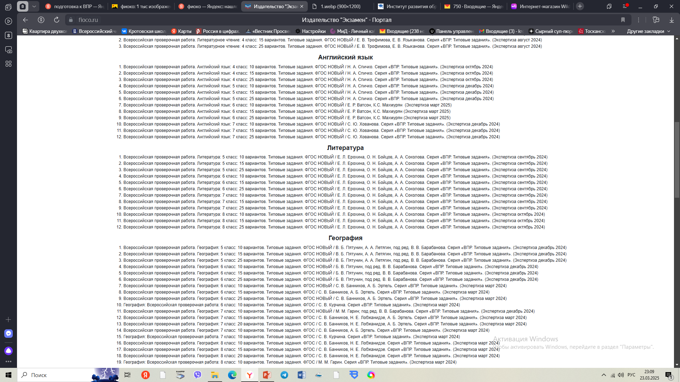
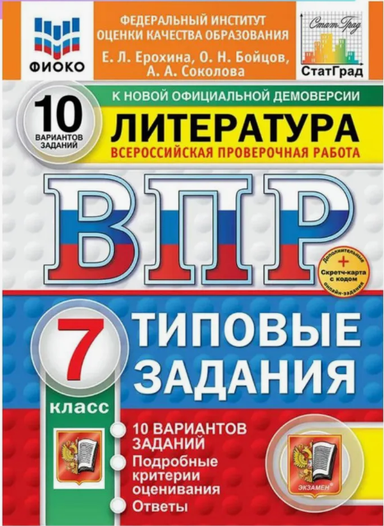
https://fioco.ru/obraztsi_i_opisaniya_vpr_2025

Slide 4
Трудности при подготовке к ВПР
по литературе:
1. Отсутствие учебников.
2. Дети не читают художественные произведения, ограничиваются в лучшем случае кратким содержанием.
3. Бедный словарный запас.
4. Кратковременная память.

Slide 5
Структура ВПР по литературе:
Задания 1–3 требуют краткого ответа в виде слова или словосочетания.
Задание 4 предполагает ответ в виде последовательности цифр.
В заданиях 5 и 6 предполагается развернутый ответ.
Базовый уровень
5 заданий
Повышенный
6-ое задание

Slide 6
Как мы готовимся к ВПР:
Вывожу задания на слайд и работаем со всем классом на уроке.
Составила и поделилась с детьми «Словарем литературных терминов».
2. С определениями работаем на каждом уроке.
3. На каждом уроке работаем с заданиями 5-6 письменно в тетради.
4. Работаем с пересказом текстов на каждом уроке.
5. Работаем со значением непонятного слова на каждом уроке русского языка и литературы.

Slide 7

Задание № 1
Нацелено на точечный анализ художественного текста, направлено на осмысление основных жизненных тем, способствует становлению личности, взрослению
Как называется последовательность событий в художественном произведении?
Кто является автором сказок, загадок, пословиц, поговорок, былин?
Каким термином называются произведения словесности, созданные народом?
Каким термином называется круг жизненных явлений, изображенных в произведении?
Каким термином называется основная мысль художественного произведения?
Каким термином называется построение художественного произведения?
Как называется чередование ударных и безударных слогов в стихотворении?

Slide 8

Задание № 1
Нацелено на точечный анализ художественного текста, направлено на осмысление основных жизненных тем, способствует становлению личности, взрослению
Как называется изображение внутреннего убранства помещения в художественном произведении?
Как называется не являющийся действующим лицом носитель авторской речи в произведении?
Как называется герой, чьи чувства и переживания отражаются в стихотворении?
Как называется эпический жанр большого объема, в котором всесторонне изображается жизнь людей в определенный исторический период, много действующих лиц и несколько сюжетных линий?
Как называется элемент сюжета, являющийся высшей точкой развития действия?
Как называется жанр, представляющий собой стихотворение в форме обращения к какому –либо лицу?
Как называется часть композиции, рассказывающая о событиях,
предшествующих завязке?

Slide 9

Задание № 2
Нацелено на выявление базовых знаний по теории литературы (род литературы, жанры, тропы, виды рифм, литературные приемы, литературное направление и прочие термины).
Назовите термин, которым обозначается словесное творчество, созданное народом и бытующее в устной форме.
Термин, обозначающий краткий нравоучительный рассказ, основанный на аллегории и содержащий мораль.
Небольшое по объему прозаическое произведение об одном событии в жизни героя?
Как называется произведение УНТ, представляющее собой занимательный рассказ о фантастических событиях?
Как называется нравоучительное произведение, героями которого являются животные, в которых проявляются человеческие качества?
Как называется цепь развивающихся событий в прозаическом произведении?

Slide 10

Задание № 2
Нацелено на выявление базовых знаний по теории литературы (род литературы, жанры, тропы, виды рифм, литературные приемы, литературное направление и прочие термины).
Назовите термин, которым обозначается жанр эпоса, который по объему меньше романа, но больше рассказа.
Термин, обозначающий основной эмоциональный настрой произведения.
Каким термином обозначается острое осмеяние пороков в литературном произведении?
Каким термином обозначается герой произведения, от лица которого ведется повествование?
Как называется короткий текст, размещенный перед произведением и указывающий на его главную идею?
Как называется троп, основанный на уподоблении одного предмета другому, скрытое сравнение?
Способ характеристики образа, представляющий собой изображение внешности героя?

Slide 11
Задание № 3
выписать из приведённого фрагмента слово, означающее, например, «убедить в чём-либо» или «слушать с особым вниманием»), но при этом авторы выбирают слова, знание значений которых подталкивает к анализу, осознанию важности того или иного действия, важности развития и духовного роста.
Выпишите слово, обозначающее «грубая , толстая льняная ткань» ( парусина)
Выпишите слово, обозначающее « состояние безнадежности, безвыходности, упадок духа» ( отчаяние)
Выпишите слово, обозначающее «состояние неловкости, смущения»
Выпишите из последнего абзаца слово, обозначающее «дерево, упавшее на землю» ( валежина)
Выпишите из первого абзаца слово, обозначающее «гряда для цветов, клумба»

Slide 12
Задание № 3
выписать из приведённого фрагмента слово, означающее, например, «убедить в чём-либо» или «слушать с особым вниманием»), но при этом авторы выбирают слова, знание значений которых подталкивает к анализу, осознанию важности того или иного действия, важности развития и духовного роста.
Выпишите устойчивое сочетание, обозначающее «опустить взор в раздумье или под влиянием смущения» ( потупив голову)
Выпишите слово, обозначающее « утратить бодрость духа, впасть в подавленное настроение» ( поникла)
Выпишите слово, обозначающее «сидение для кучера» ( козлы)
Слово, обозначающее « Наставление, совет потомкам» (завет)
Слово, обозначающее «светло-синий цвет» ( лазурь)
Слово, обозначающее «сильный зной, солнечный жар» ( пекло)

Slide 13
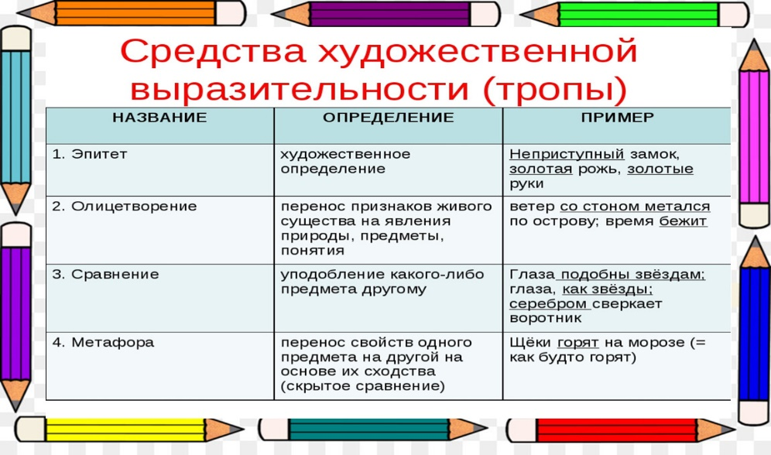
Задание № 4
Ученикам нужно установить соответствие между примерами из текста и названиями средств художественной выразительности: к каждой позиции первого столбца подобрать соответствующую позицию из второго столбца.
ПРИМЕРЫ | СРЕДСТВА ХУДОЖЕСТВЕННОЙ ВЫРАЗИТЕЛЬНОСТИ
А) Луна, как бледное пятно, Сквозь тучи мрачные желтела Б) …вьюга злилась… В) Звездою севера явись! | 1) олицетворение 2) эпитет 3) сравнение 4) метафора
5 класс
Аллегория
Гипербола
Фразеологизм
7 класс
Антитеза
Анафора

Slide 14
Количество слов в 5 и 6 заданиях:
5 класс
20 слов
50 слов
6 класс
30 слов
60 слов
7 класс
40 слов
70 слов
8 класс
50 слов
80 слов

Slide 15
Критерии оценивания
Max – 5 б.
Задание № 5
Объем менее необходимого количества – 0 баллов
К 1. Понимание текста, проявление начальных умений интерпретации – 0-2 балла
К2. Опора на фрагмент текста – 0-2 балла
К3. Умение строить связное высказывание – 0-1 балл

Slide 16
Задание № 5
Формулировка заданий направлена на проверку знаний прозаического и лирического текстов. Задания ориентируют учеников на умение аргументировать, отстаивать свою точку зрения, вести диалог с автором текста, героями произведения, а также с читающими его сочинение людьми.
Объясните, почему автор характеризует вой собаки как «безнадежно спокойный»
Объясните, почему на лице мальчика вспыхнула радостная улыбка, когда он понял, что рядом с ним русский солдаты.
Почему, найдя мальчика, Биденко с восхищением подумал: «Ах, хитрый! Ну же, я вам скажу, и лисица! Ничего не скажешь – силен!»
Почему Васютка все-таки взял с собой в тайгу хлеб?
Объясните, почему тетя Оля, увидев, как быстро отцвели маки, как-то сгорбившись, вдруг заторопилась в дом?

Slide 17

Задание № 5
Формулировка заданий направлена на проверку знаний прозаического и лирического текстов. Задания ориентируют учеников на умение аргументировать, отстаивать свою точку зрения, вести диалог с автором текста, героями произведения, а также с читающими его сочинение людьми.
Каково отношение автора к героине? Какими художественными средствами оно выражено?
«Признаюсь, он не произвел на меня приятного впечатления». Как портрет камердинера подтверждает это признание рассказчика?
Объясните, почему город в рассказе назван «омутом»?
Почему Иона, высадив пассажира, «сгибается на козлах и опять не шевельнется»?
Объясните, почему «страх сковал им крепкие руки».
Объясните, как мотив сна соединяет две части стихотворения в единое целое.
Объясните, с какой целью в начале произведения автор использует гиперболу?

Slide 18
Критерии оценивания
Max – 7 б.
Задание № 6
Объем менее необходимого количества – 0 баллов
К 1. Понимание текста, проявление начальных умений интерпретации – 0-2 балла
К 2. Опора на текст произведения– 0-2 балла
К 3. Начальные умения строить рассуждение – 0-2 балла
К 4. Умение строить связное высказывание – 0-1 балл

Slide 19

Задание № 6
Формулировка заданий направлена на проверку знаний прозаического и лирического текстов. Задания ориентируют учеников на умение аргументировать, отстаивать свою точку зрения, вести диалог с автором текста, героями произведения, а также с читающими его сочинение людьми.
Вспомните, какие герои (героини) литературных произведений отличались упорством и настойчивостью? Кто из них произвел на вас самое большое впечатление? Почему?
Кто из героев проявил особое упорство в преодолении трудностей?
Какие добрые поступки совершали герои? Какой из них произвел на вас самое большое впечатление? Почему?
В каких литературных произведениях созданы образы воинов-героев? Кто из них является для вас примером? Почему?
В каких произведениях герои вспоминают о событиях своей жизни? Воспоминание кого из героев показалось вам особенно интересным? Почему?
С какими героями произведений произошло что-то необычное, удивительное. Чья история произвела на вас наибольшее впечатление? Почему?

Slide 20

Задание № 6
Формулировка заданий направлена на проверку знаний прозаического и лирического текстов. Задания ориентируют учеников на умение аргументировать, отстаивать свою точку зрения, вести диалог с автором текста, героями произведения, а также с читающими его сочинение людьми.
Какое литературное произведение вы считаете необходимым экранизировать? Почему?
С каким литературным произведением вы бы посоветовали познакомиться человеку, сомневающемуся в себе? Почему?
Какое произведение побудило вас обратить внимание на важную сторону жизни, которой вы прежде не придавали значения?
Какое произведение поднимает проблемы, важные для современной молодежи? Какие именно?
Какое произведение дает ответы на вопрос о смысле жизни? Каковы эти ответы?
Герой какого произведения больше всего напоминает сказочного персонажа? Почему?
Герой какого произведения совершил необычный поступок? Что вас впечатлило? Какое произведение вы бы поставили на первое место, если ьбы составляли каталог книг о природе и животных? Почему?
Кого из литературных героев вы бы могли назвать патриотом и почему?
Кого из героев можно было бы охарактеризовать пословицей «Человек не для себя родится»? Почему?

Slide 21
Абзац | Содержание и объем | О чем писать | Какими словами писать
Вступление | ТЕЗИС 3 предложения | Краткое представление произведения и его автора. Упоминание о том, как и почему это произведение было выбрано для анализа. Раскрытие основных понятий (например, дружба, любовь, поиск смысла жизни, жизненные проблемы, история и т. д) Жизненные проблемы – это ...) | В этом году я прочитал(а) литературное произведение (фамилия, имя автора и название произведения). Оно помогло мне узнать , понять, что такое жизненные трудности
АРГУМЕНТ | Пример из текста для подтверждения 3-4 предложения | Характеристика героя из текста Оценка поступка героя Оценка проблемы из текста. | Рассмотрим главного героя произведения, доктора Пирогова , благородный поступок которого помог мне разобраться в …
ВЫВОД | 3 предложения | Итоговое суждение о значении произведения для личного развития. Влияние литературы на жизнь человека и его выбор. Возможно, рекомендации другим читателям | Таким образом, ______.Это произведение помогло мне узнать… Поэтому я рекомендую всем прочитать роман (повесть, рассказ) «…..».

Slide 22
Вспомните, какие значимые поступки совершали герои (героини) литературных произведений, которые Вы обсуждали в прошлом году на уроках или читали самостоятельно. Поступок какого героя (какой героини) произвёл на Вас самое большое впечатление? Почему? Дайте развёрнутый ответ, опираясь на текст выбранного Вами произведения.
В рассказе Виктора Астафьева "Васюткино озеро" на меня произвёл большое впечатление поступок самого Васютки. Мальчик, заблудившись в тайге, не поддался панике, а проявил поразительную стойкость, находчивость и силу духа.
Больше всего меня поразило то, как Васютка, будучи ещё ребёнком, сумел применить все знания о тайге, полученные от взрослых. Он разводил костёр, добывал еду (запекал глухаря и уток), экономил припасы, ориентировался по приметам, строил укрытие от дождя. Он не просто выживал, а ещё и анализировал ситуацию – например, размышлял о происхождении белой рыбы в озере и пришёл к выводу, что озеро проточное. Васютка не сдался, не опустил руки, а упорно искал выход, боролся за свою жизнь.
Этот поступок – не единичный героический рывок, а целая цепь обдуманных действий, продиктованных волей к жизни и смекалкой. Он показывает, как важны знания, умение их применять и не терять самообладания в экстремальных ситуациях. Его находчивость не только спасла ему жизнь, но и привела к открытию нового рыбного озера, важного для всего посёлка. Это делает его поступок значимым не только для него самого, но и для других людей.

Slide 23
Перевод баллов в оценку:
Максимальный первичный балл -17 баллов
Отметка | «2» | «3» | «4» | «5»
Первичные баллы | 0-8 | 9-11 | 12-14 | 15-17

